Slide 1

Drs. R.A. (Rob) Paumen RA
Hoofd M&V | plv. directeur ARBO

Slide 2
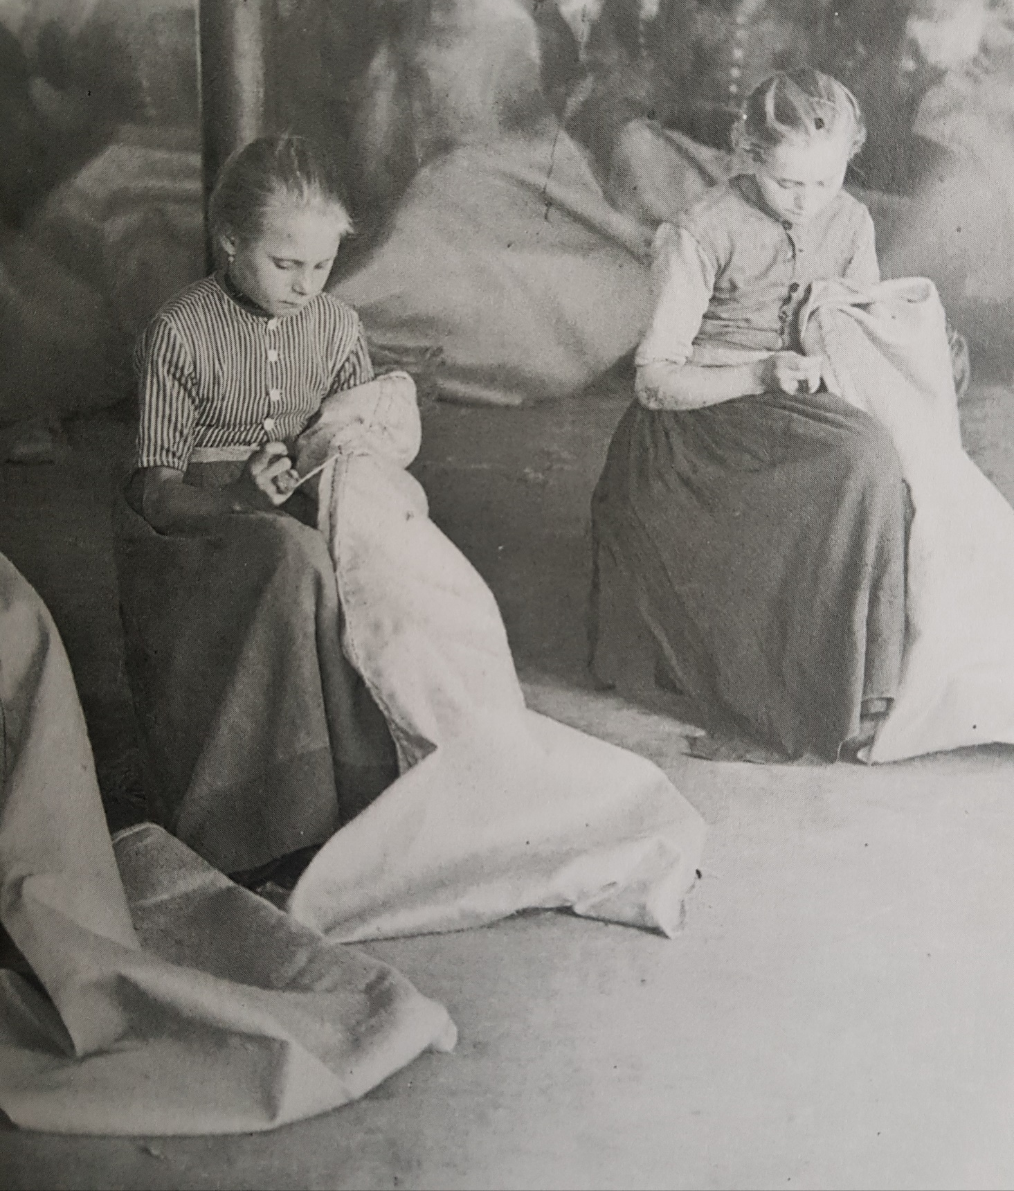

Toezicht op de arbeid
1889: Arbeidswet ter bescherming van jeugdige personen en vrouwen tegen gevaren van arbeid
1890: start 3 inspecteurs
1911: aangifteplicht voor beroepsziekten
2012: samenvoeging Arbeidsinspectie, Inspectie Werk en Inkomen en Sociale Inlichtingen- en Opsporingsdienst
Maatschappelijke ontwikkelingen leidden tot andere risico’s. Toezicht veranderde mee.
Van jute spinnen tot kindvloggen?

Slide 3
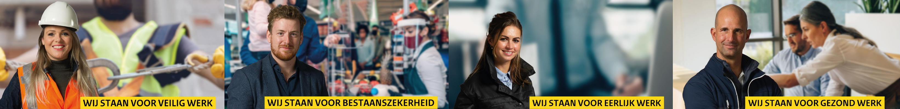
De Arbeidsinspectie nu
Werkvelden:
Gezond en veilig werk
Eerlijke en goed functionerende arbeidsmarkt
Goed werkende sociale zekerheid
1850 fte, o.a.:
Inspecteurs
Rechercheurs
Onderzoekers en specialisten
Programma- en projectmanagers

Slide 4
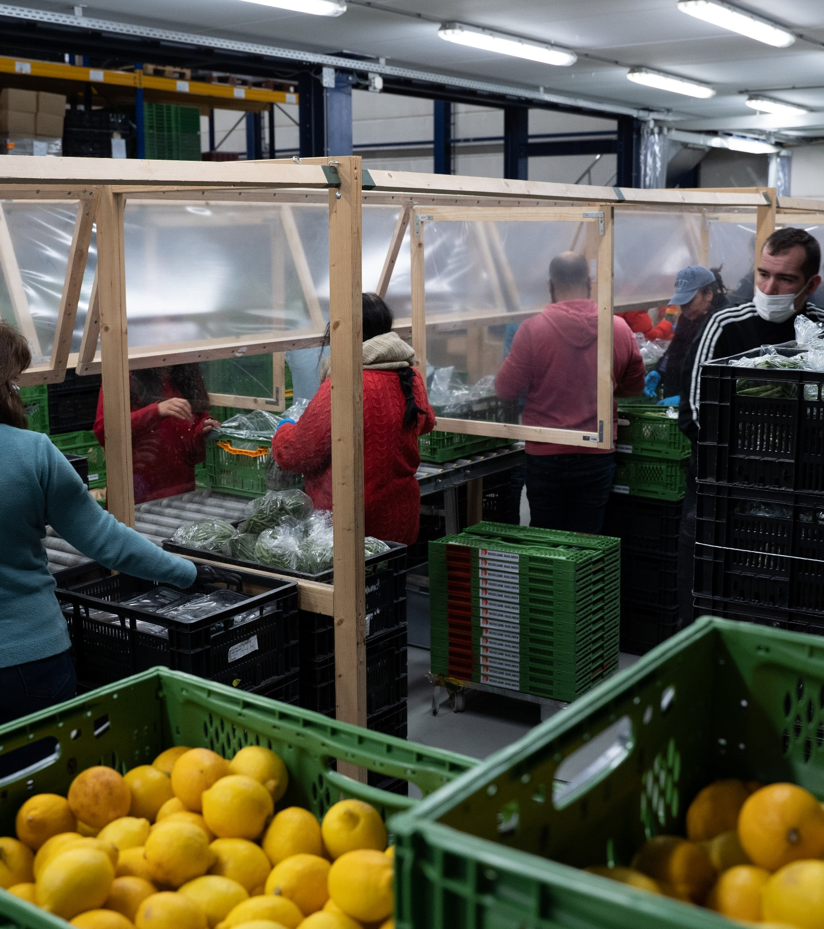
Werkveld Arbeidsomstandigheden
Toezicht op:
Arbeidsomstandighedenwet
Warenwet
Kernenergiewet
Onderzoek naar:
Arbeidsongevallen
Klachten over arbeidsomstandigheden

Slide 5

Afdeling ARBO
Arbeidsongevallen
Klachten arbeidsomstandigheden
Arbozorg (actief)
Predicaat koninklijk
ATW
Ontheffing nachtarbeid
Ontheffing kunstkinderen
Ondermelding
Biologische Agentia
Actief in de regio
9 teams, 200 inspecteurs
1 Strafrechtteam

Slide 6
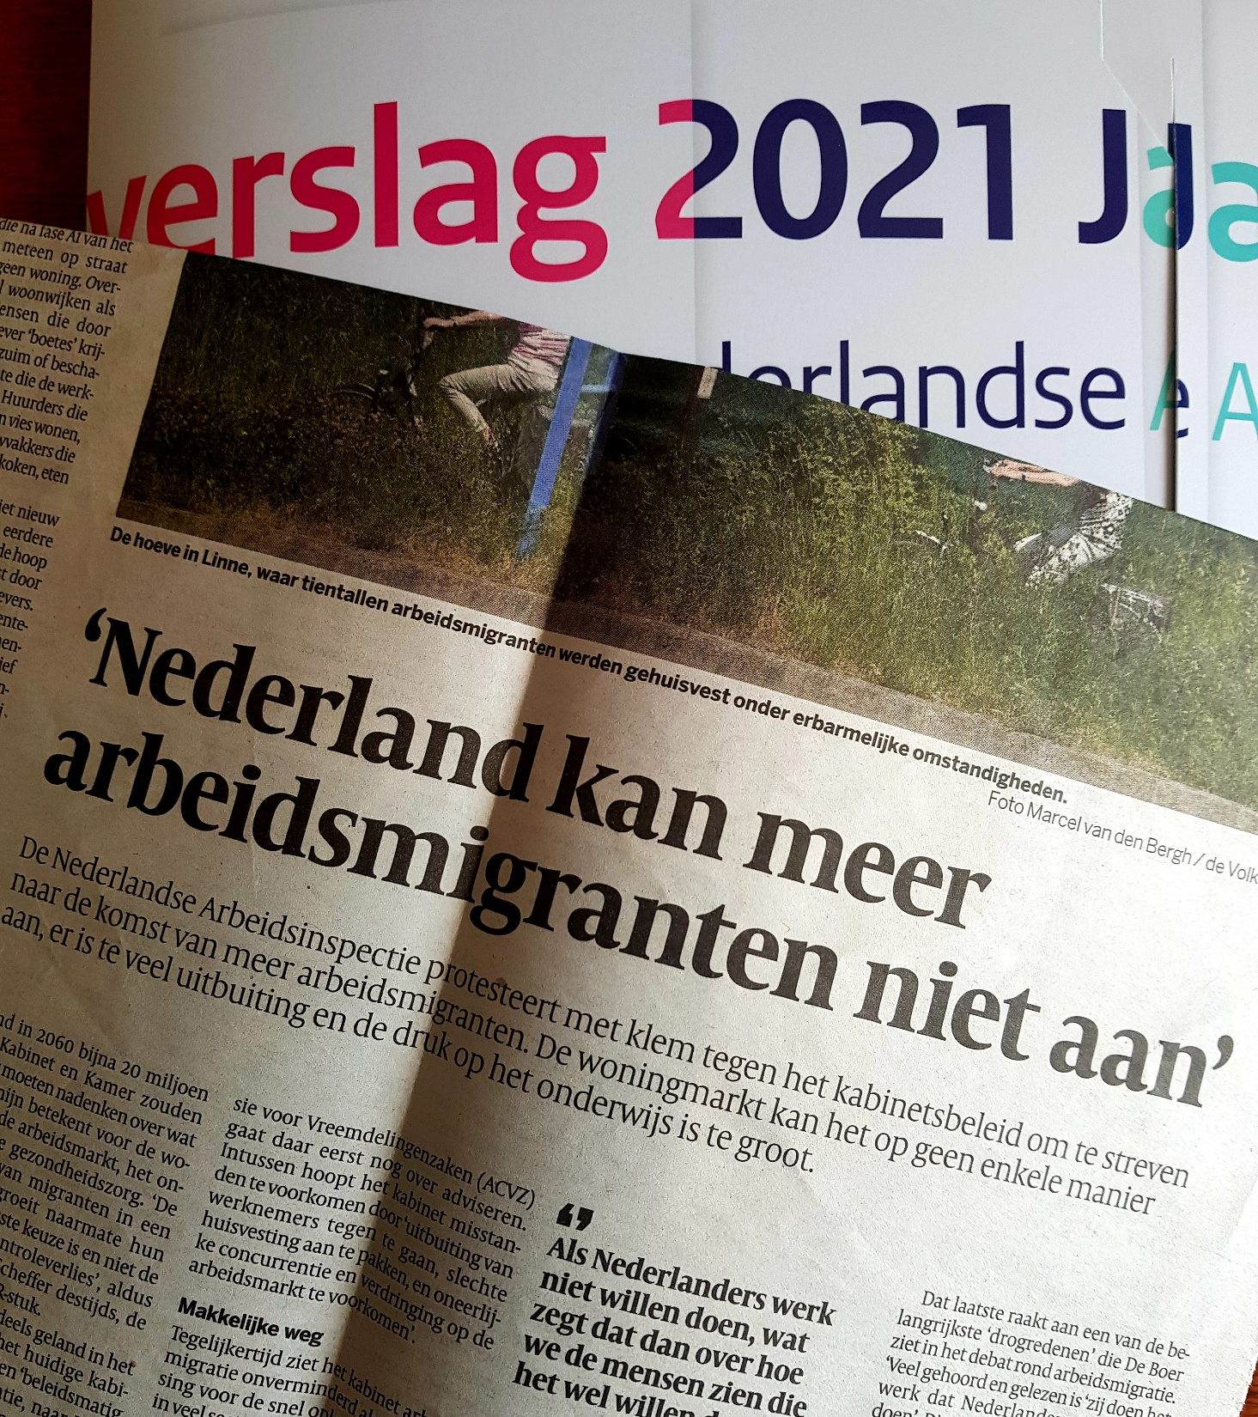
Onze signaalfunctie
Wetenschappelijke Raad voor het Regeringsbeleid (2013):
Reflectieve functie van toezicht versterken
Signaleren van trends en ontwikkelingen op de arbeidsmarkt
Signaleren van knellende regelgeving
Terugkoppelen naar beleidsmakers
Agenderen en samenwerking met stakeholders zoeken

Slide 7
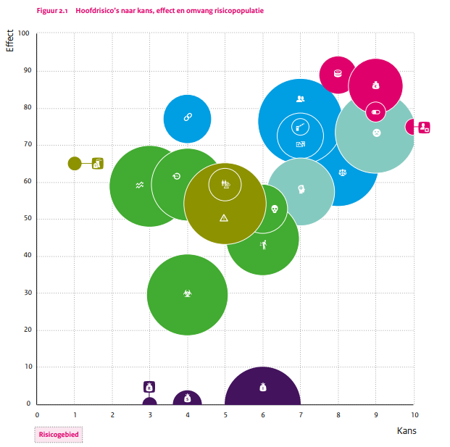
Hoe wij werken: risicogericht en meldingsgestuurd
Uitgangspunt: meeste bedrijven zorgen zelf dat ze gezond, veilig en eerlijk werken.
Doel: toezicht en opsporing inzetten waar de meest hardnekkige problemen voorkomen.
Wegblijven bij bedrijven en instellingen die zich aan de regels houden.
Met risicogericht werken zorgt de Arbeidsinspectie voor selectieve en gerichte inzet van haar medewerkers.

Slide 8

Potentiële toezichtspopulatie
Circa 18,0 miljoen* Circa 10,3 miljoen* Circa 2,3 miljoen*
Arbeidsinspectie: formatie ultimo 2023: 1.753 fte

Slide 9
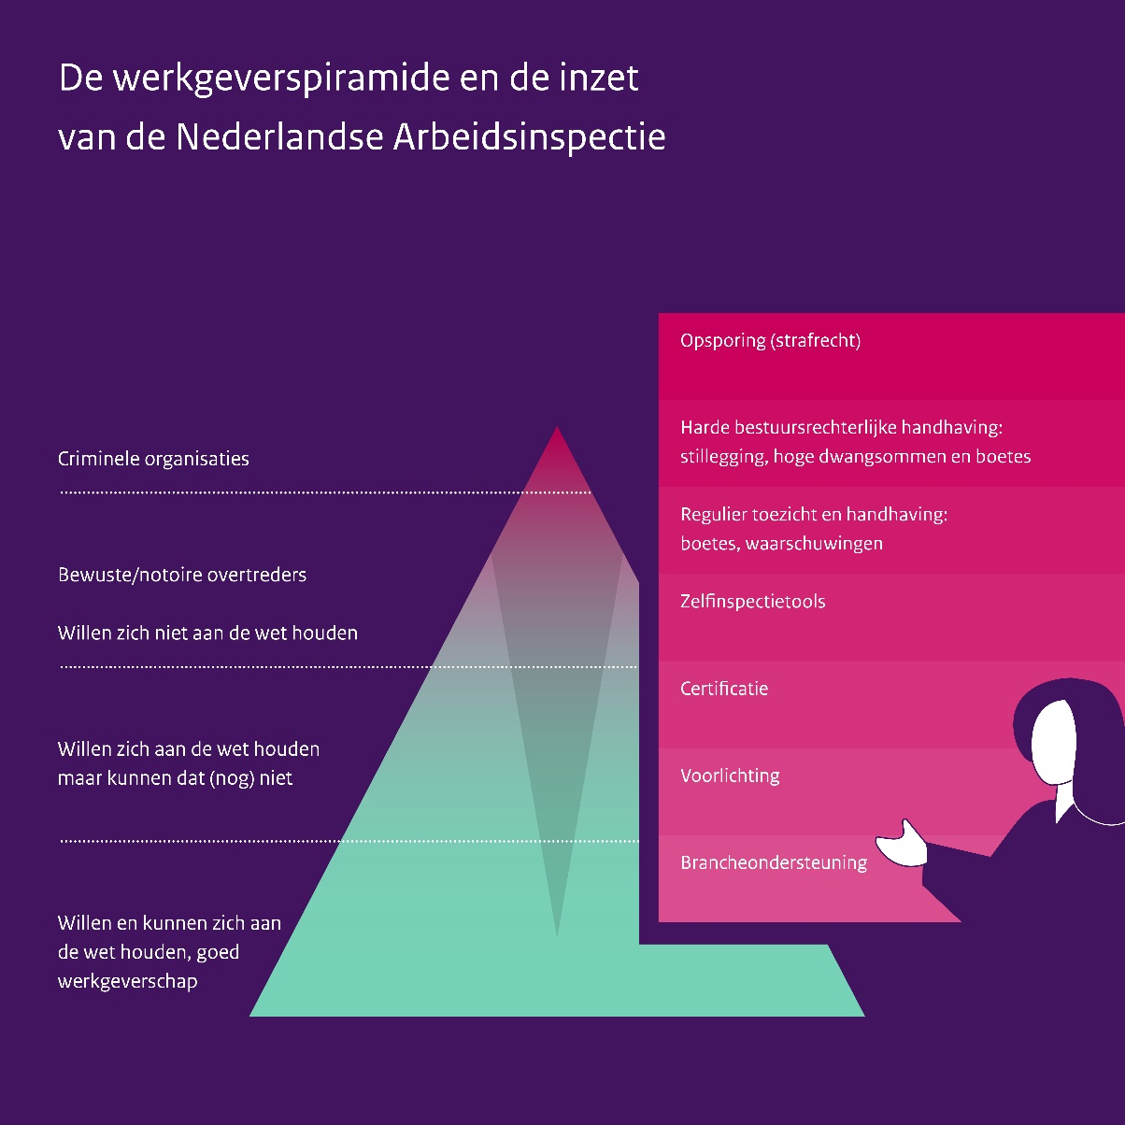
Werkgevers in Nederland / onze interventies

Slide 10
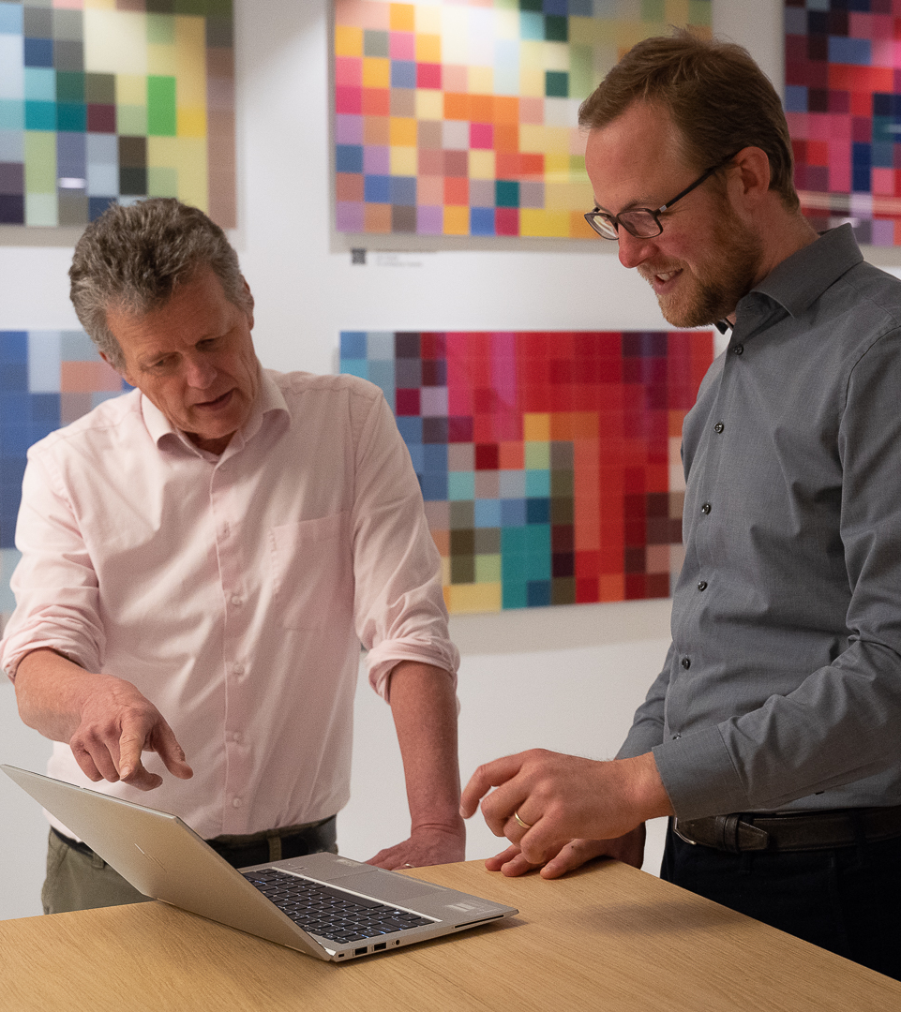
Organisatie
Programma’s rond prioriteiten, zoals
Arbeidsuitbuiting
Schijnconstructies
Psychosociale Arbeidsbelasting
Arbeidsdiscriminatie
Blootstelling aan gevaarlijke stoffen
Toezicht op basis van meldingen en verzoeken
We werken samen met lokale en regionale partners

Slide 11
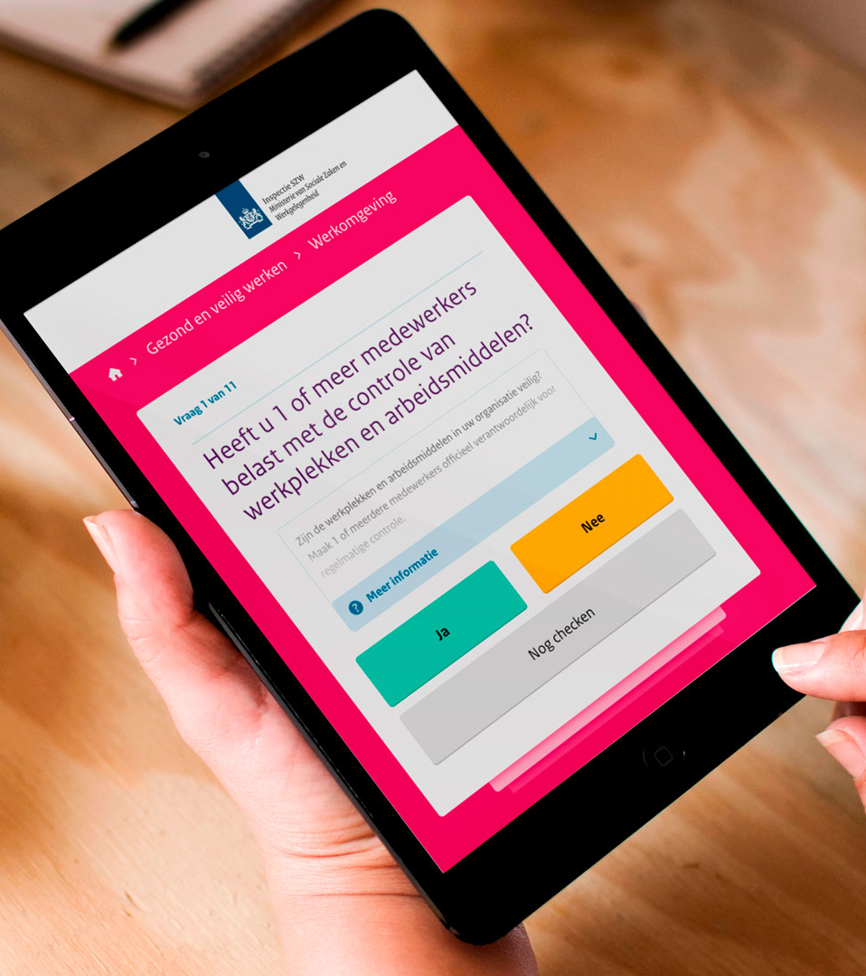
Mix van interventies
Controles
Voorlichting over rechten en plichten
Zelfinspectietools en checklists
Onderzoeken
Boetes en andere handhavingsinstrumenten
Samenwerking met andere toezichthouders en overheidsdiensten
Samenwerking met brancheorganisaties en sociale partners

Slide 12
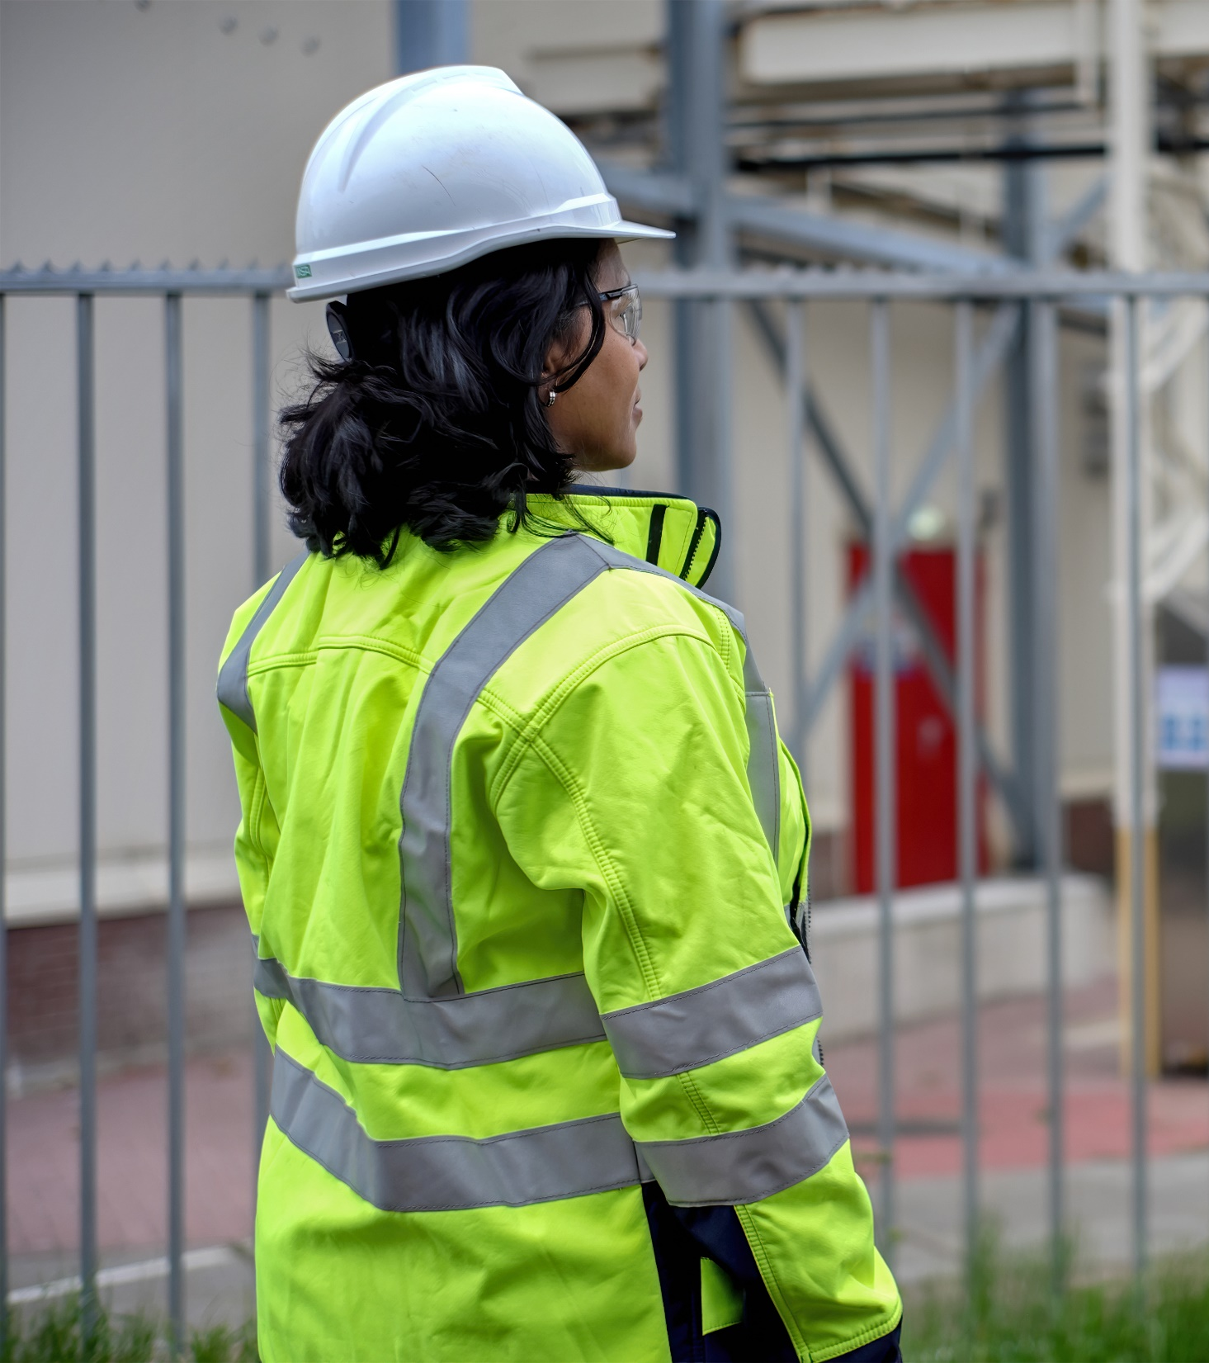
Handhavings-mogelijkheden:
Waarschuwing
Eis tot naleving van de wet
Stilleggen van het werk
Last onder dwangsom
Boeterapport (bestuursrecht)
Proces-verbaal (strafrecht)

Slide 13
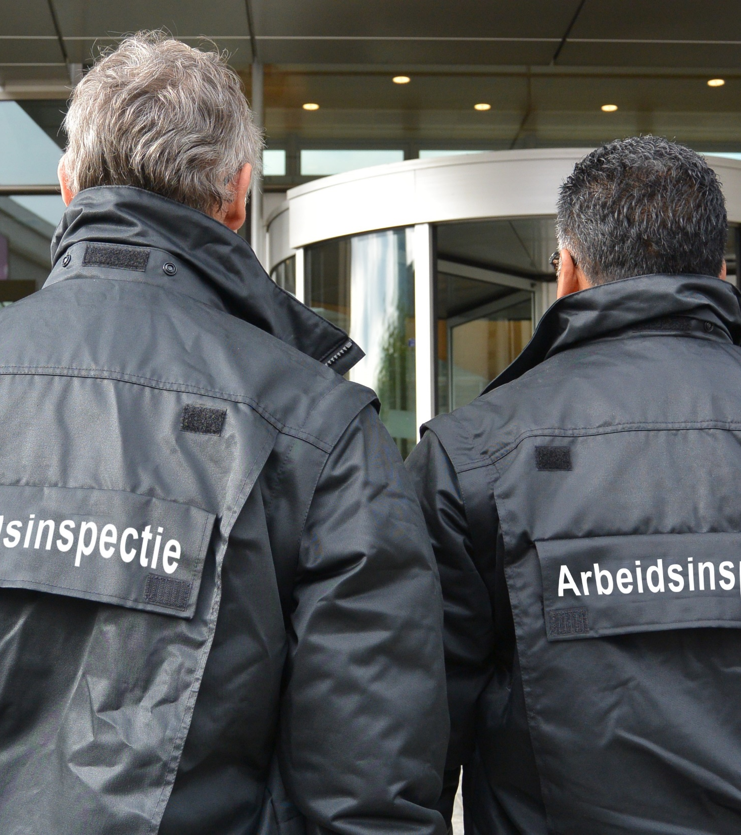
Prioriteiten 2023-2026
Goed werkgeverschap stimuleren
Aanpak van malafide uitzendbureaus
Aanpak complexe internationale problematiek
Schijnconstructies blootleggen
Bestrijden arbeidsuitbuiting en ernstige benadeling
Boosdoeners ongezond werk aanpakken:
Psychosociale arbeidsbelasting
Arbeidsdiscriminatie
Fysieke belasting
Blootstelling aan gevaarlijke stoffen
Werken met asbest
Markttoezicht en certificering
Toezicht op procesveiligheid
Inzicht in werking stelsel van werk en inkomen

Slide 14

Ongevalsonderzoek

Slide 15
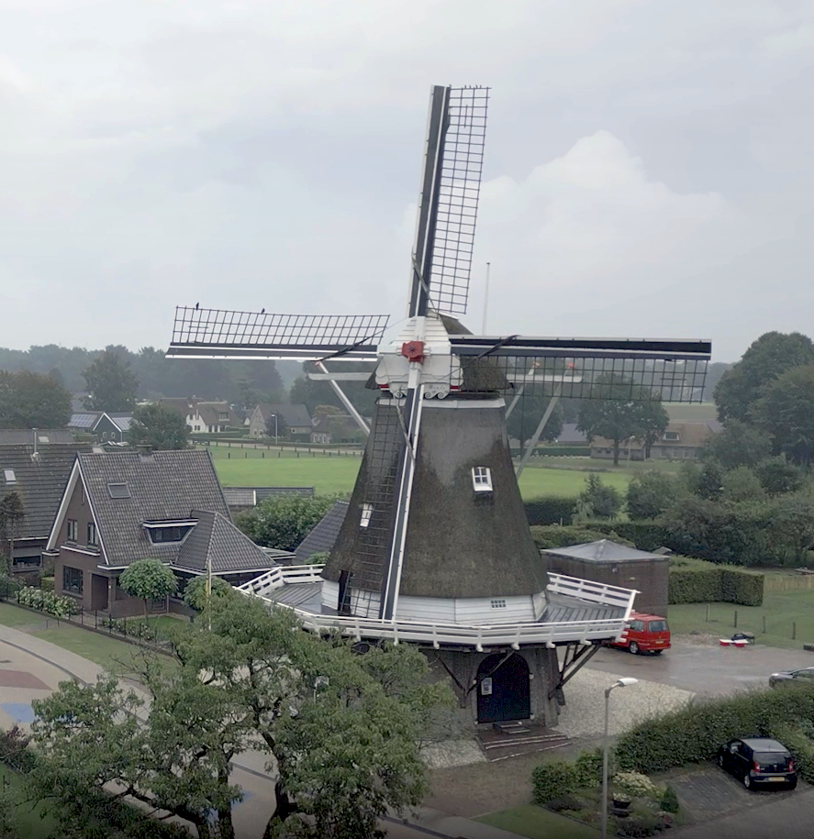
Werkgever aan het woord
Stichting Drents Landschap
Ongevalsonderzoek molen de BenteHet ongeval in de molen (inspectiewerkt.nl)

Slide 16

Enkele vragen vooraf
Wie vindt de nieuwe werkwijze van ongevalsonderzoek geen goede ontwikkeling
Wie denkt dat de nieuwe werkwijze niet voor alle bedrijven geschikt is?

Slide 17
Wat is een arbeidsongeval?
“Een aan een werknemer in verband met het verrichten van arbeid overkomen ongewilde, plotselinge gebeurtenis, die schade aan de gezondheid tot vrijwel onmiddellijk gevolg heeft gehad en heeft geleid tot ziekteverzuim, of de dood tot vrijwel onmiddellijk gevolg heeft gehad”

Slide 18
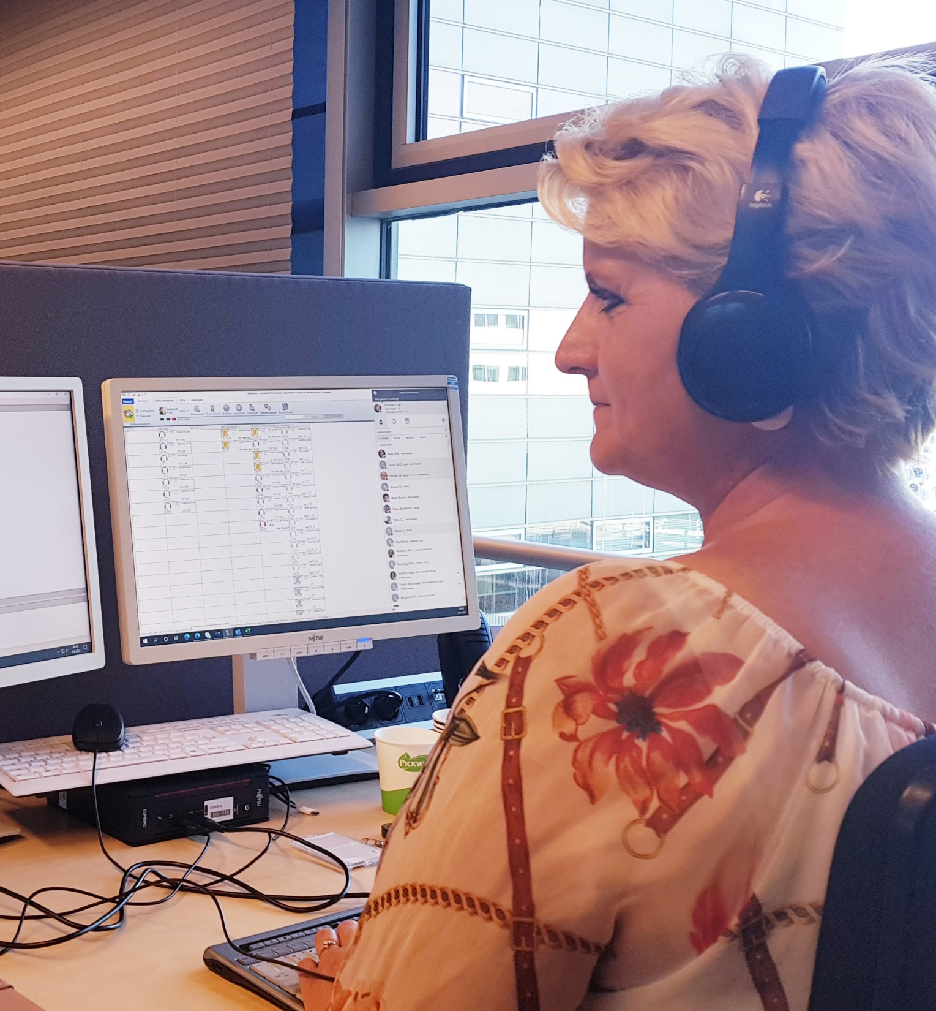
Welke arbeidsongevallen moeten gemeld worden?
Arbeidsongevallen moeten worden gemeld:
als het slachtoffer opgenomen wordt in het ziekenhuis;
wanneer er sprake is van blijvend letsel;
als het slachtoffer overleden is aan de gevolgen van het ongeval.

Slide 19
Enkele cijfers
5000 ongevalsmeldingen per jaar
Ondermelding 50%
2500 onderzoeken per jaar
50% handhaving (tot 2023)
50 – 70 dodelijke ongevallen per jaar
8 regioteams & 1 strafrechtpool
Totaal circa 200 inspecteurs

Slide 20

Oude werkwijze ongevalsonderzoek
Melding ongeval
Inspecteur naar ongevalslocatie
Opstarten onderzoek
Indien noodzakelijk: directe handhaving
Onderzoek naar causaal verband
Causaal verband: Boeterapport
Gevolg: mogelijk boete
Motiveren overtreding
Feiten en omstandigheden
Matigingsgronden

Slide 21

Waarom nieuwe werkwijze?
Boete leidt vaak niet tot verbetering arbeidsomstandigheden
Geen verbetering zichtbaar in de loop der jaren
Bedrijven vaak geen bewuste overtreders
Lerend vermogen bedrijf stimuleren
Investeren in veiligheid binnen het hele bedrijf (achterliggende oorzaken!)
Motie Heerma/van Haga
>70% inzet reactief
Kortom: Leren in plaats van bestraffen

Slide 22

Nieuwe werkwijze ongevalsonderzoek
Melding ongeval
Inspecteur naar ongevalslocatie
Opstarten onderzoek
Indien noodzakelijk: Directe handhaving
Uitvragen werkgeversrapportage & verbeterplan
Bij akkoord: vervolginspectie op verbeterplan
Vastleggen feiten en omstandigheden
Opvragen relevante documenten
Onderzoek door werkgever: 15 werkdagen
Afkeur: mogelijkheid tot verbetering rapportage: 10 werkdagen
Tweede afkeur: hervatten onderzoek door inspecteur

Slide 23

Uitzonderingen
Dodelijke ongevallen
Minderjarigen
Familieleden (3e graad)
Uitzonderlijk ernstig letsel
Maatschappelijke impact
Historie
Uitzonderlijke situaties
Notes:
Onderste vier worden aan expertgroep voorgelegd

Slide 24

Positie slachtoffer
Letselschade-advocaten
Zorgplicht bedrijven
Verstrekking werkgeversrapportage/ verbeterplan

Slide 25

Beoordeling werkgeversrapportage
Volledigheid
Logische beschrijving toedracht en feiten
Beschrijving zaken voorafgaand aan het ongeval
Geïnventariseerde risico’s
Werkwijze
Voorlichting en onderricht
Toezicht
Randvoorwaarden
Directe- en basisoorzaken
Analyse basisoorzaken
Genomen maatregelen direct na het ongeval
Notes:
Ter informatie over interne werkwijze:
1e inspecteur beoordeelt
Review 2e inspecteur
Beoordeling projectleider
Oordeel naar werkgever
Indien werkgeversrapportage goedgekeurd: afschrift slachtoffer

Slide 26

Beoordeling werkgeversrapportage
Kwaliteit verbeterplan
Specifiek
Meetbaar
Acceptabel
Realistisch
Tijdgebonden
Volgen de maatregelen logisch uit de werkgeversrapportage?

Slide 27

Bevindingen
Beoordeling van de zelfrapportage werkt goed
Werkgevers geven aan het prettig te vinden
Kleine werkgevers willen format, wordt ingevuld door een online handreiking en zelfinspectietool.
Een handvol werkgevers die niet mee wilde doen
Nauwelijks 2de keer afkeuren, wel regelmatig een 1ste afkeur

Slide 28

Resultaten/Effect
84% voert verbeterplan volledig uit, waarbij 39% zelfs extra maatregelen uitvoert
Handhaving bij 540 vervolginspecties slechts 11%
Inspecteurs geven bij >95% van de bedrijven aan dat het veiligheidsbewustzijn is verbeterd
Kwalitatief onderzoek naar beleving werkgevers/slachtoffers
Tijdwinst (van 37 naar 21,5 uur)
Veel waardering bij werkgevers
Werkplezier inspecteurs

Slide 29

Vervolgstappen
Onderzoek bij werkgevers/ werknemers/slachtoffers.
Ontsluiten verbeterplannen
Ondermelding
Uitzondering Familie
Dodelijke ongevallen

Slide 30
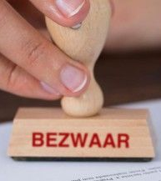
Vervolgvraag
Wie ziet nog steeds bezwaren tegen deze nieuwe werkwijze

Slide 31
Inhoud werkgeversrapportage
STAP 1
Informatie verzamelen
Doel: verzamelen alle feiten en omstandigheden ongeval
Onderzoek plaats ongeval
Foto’s situatie
Interviews betrokkenen
Relevante documenten / procedures / werkwijzen
Inventarisatie risico’s
Voorlichting en onderricht
Toezicht
Bijzonderheden

Slide 32
Inhoud werkgeversrapportage
STAP 2
Informatie analyseren
Doel: achterhalen directe- en basisoorzaken
Analysemethode, bijvoorbeeld
- Tijdlijn
- 5x Waarom-methode
- Tripod
Voldoende diepgang
Gevonden oorzaken moeten volgen uit de analyse
Vaststellen directe- en basisoorzaken
Notes:
Optioneel: mondeling toelichten wat het verschil is tussen directe- en basisoorzaken

Slide 33
Inhoud werkgeversrapportage
STAP 3
Passende maatregelen
Doel: Oorzaken ongeval verbeteren of wegnemen
Voor elke oorzaak een maatregel
Verder kijken dan alleen het ongeval
- Inventariseren risico’s
- Aanpassen arbeidsplaats/ arbeidsmiddelen/ procedures / werkwijzen
- Voorlichting en instructie
- Toezicht
Betrekken management / medewerkers / deskundigen
Arbeidshygiënische strategie

Slide 34
Inhoud werkgeversrapportage
STAP 4
Verbeterplan
Doel: Concrete acties
SMART
PDCA
Breder dan alleen het ongeval: verbetering arbeidsomstandigheden in de breedste zin

Slide 35
Meer informatie en hulpmiddelen
www.nlarbeidsinspectie.nl
www.nlarbeidsinspectie.nl/documenten-ongevalsonderzoek
www.zelfinspectie.nl/ongevalsonderzoek
Arbocatalogus
Brancheorganisatie
Arbodienstverlening

Slide 36


